Slide 1
Valores Máximos Admisibles Conociendo su Importancia
Expositor: Guillermo del Aguila (Lic. en Gestión y Alta Dirección de Organizaciones Públicas)
ILO, 24 de Mayo del 2018
Notes:
Nivel 1 UND Conociendo su Importancia (qué es, cómo se perjudica el medioambiente y la eps, cómo impacta en su economía, qué deben hacer para ayudar al medioambiente, a la eps y a sus economías mismas)
Nivel 2 EPS Valorando sus Beneficios (qué es, cómo impacta en nuestros costos e ingresos, cómo evitamos multas, cómo mejoramos muestra imagen sostenibilidad medioambiental, qué deben hacer ellos, qué debemos hacer nosotros)
Nivel 3 Gestor VMA Gestionando su Implementación (todo lo anterior, cuál es la normativa, cuáles son los procedimientos y manuales a seguir, cómo gestionamos el aplicativo VMA, cómo operativizamos el VMA, cuáles son los objetivos)

Slide 2
DINÁMICA
Comencemos respondiéndonos 2 preguntas:
1) Como personas de negocios, en una negociación (compra-venta), ¿cuál consideran qué es la mejor relación que se debería dar con sus clientes? ¿Por qué?
Ganar - Ganar: Ganan ustedes, ganan sus clientes
Ganar - Perder: Ganan ustedes, pierden sus clientes
Perder - Ganar: Pierden ustedes, ganan sus clientes
Perder - Perder: Pierden ustedes, pierden sus clientes
1) Como personas de negocios, en una negociación (compra-venta), ¿cuál consideran qué es la mejor relación que se debería dar con sus clientes? ¿Por qué?
Ganar - Ganar: Ganan ustedes, ganan sus clientes
Ganar - Perder: Ganan ustedes, pierden sus clientes
Perder - Ganar: Pierden ustedes, ganan sus clientes
Perder - Perder: Pierden ustedes, pierden sus clientes
02

Slide 3
DINÁMICA
2) De manera general, de los siguientes beneficios, ¿cuáles considera que serían de su mayor interés? ¿Por qué?
Proteger el Medioambiente
Ahorrar dinero
Cuidar la Salud Pública
Velar por el futuro sostenible de su familia
Hacer el Bien Común
Cumplir Normas de Saneamiento
Cuidar la infraestructura de Alcantarillado
2) De manera general, de los siguientes beneficios, ¿cuáles considera que serían de su mayor interés? ¿Por qué?
Proteger el Medioambiente
Ahorrar dinero
Cuidar la Salud Pública
Velar por el futuro sostenible de su familia
Hacer el Bien Común
Cumplir Normas de Saneamiento
Cuidar la infraestructura de Alcantarillado
03

Slide 4
DINÁMICA
¿Sabían que existe una iniciativa que involucra TODOS LOS BENEFICIOS mencionados anteriormente, y establece una relación de GANAR-GANAR entre sus intereses, los de la EPS ILO y los de la Comunidad?
04

Slide 5
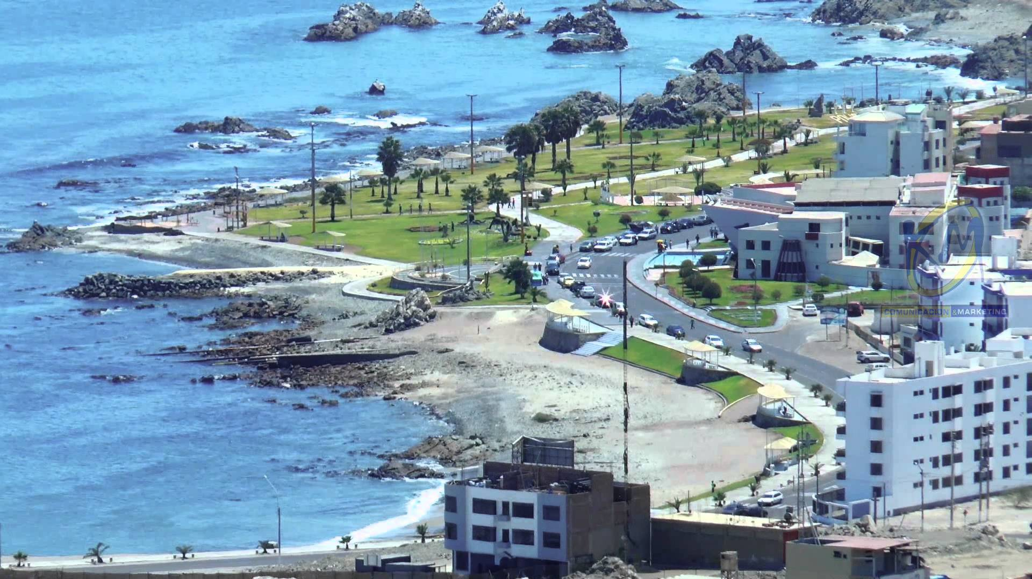
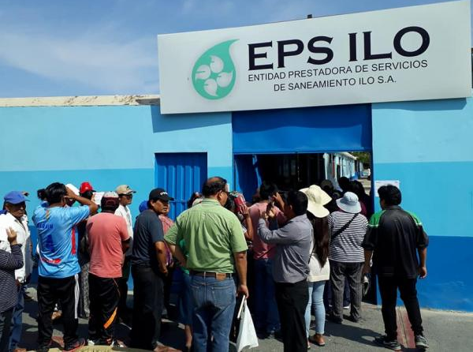
AL CUMPLIR EL VMA, TODOS NOS BENEFICIAMOS
VMA
Proteger el Medioambiente
Cuidar la Salud Pública
Cuidar la infraestructura de alcantarillado
Hacer el Bien Común
Ahorrar dinero (sin pagos adicionales, ni cortes, etc)
Velar por el futuro sostenible de su familia
Cumplir Normas de Saneamiento
COMUNIDAD
USUARIOS
CON EL VMA GANAMOS TODOS
EPS ILO
05

Slide 6
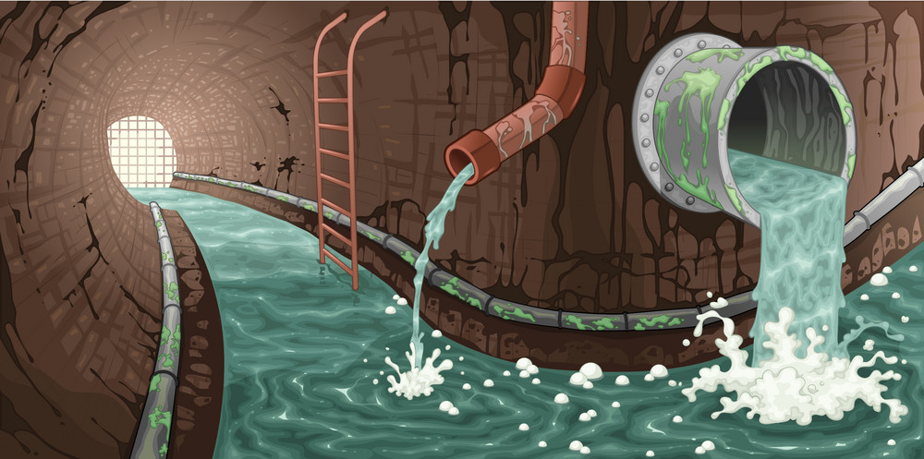
VIDEO I
Cuidado del Alcantarillado
https://www.youtube.com/watch?v=ANNNiVYqx-s
06

Slide 7
VMA
PROCEDIMIENTOS
IMPACTOS
RECOMENDACIONES
RAZÓN DE SER
DEFINICIONES
07

Slide 8
VMA
PROCEDIMIENTOS
IMPACTOS
RECOMENDACIONES
RAZÓN DE SER
DEFINICIONES
08

Slide 9
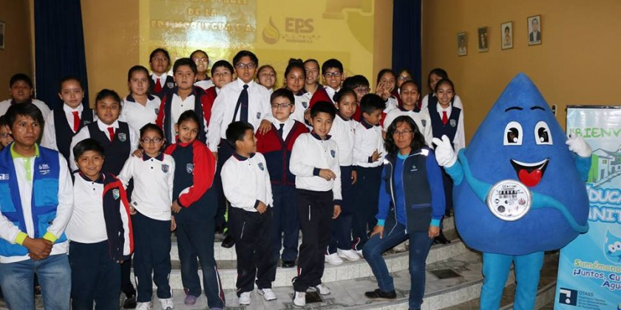
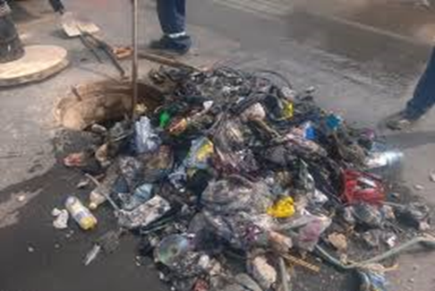
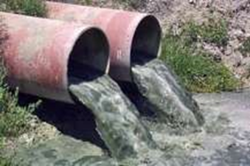
RAZÓN DE SER
EL PROBLEMA
CAUSA
PROBLEMA
EFECTO
Falta de Educación y Regulación Sanitaria
Sociedad inconsciente del cuidado medioambiental y de la Salud Pública
Daños irreversibles al medioambiente, a la Salud Pública y a la infraestructura de alcantarillado.
09

Slide 10
RAZÓN DE SER
PROBLEMA - SOLUCIÓN
PROBLEMA
SOLUCIÓN
Inconsciencia del cuidado medioambiental y de la Salud Pública
Descargas sin control, perjudiciales y progresivas al Sistema de Alcantarillado
Impactos negativos e insostenibles al medioambiente y a la salud pública
Educación Sanitaria
VMA
Daños irreversibles al Sistema de Alcantarillado
Mayores costos en infraestructura a la EPS
10

Slide 11
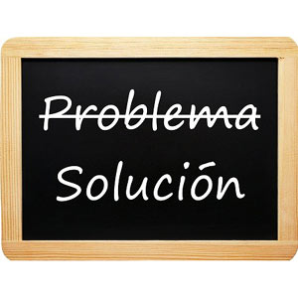
RAZÓN DE SER
POR QUÉ SE CREA?
ES UNA SOLUCIÓN NECESARIA AL PROBLEMA INSOSTENIBLE DE LAS DESCARGAS SIN CONTROL DE UNA SOCIEDAD INCONSCIENTE, EVITANDO DAÑOS IRREVERSIBLES AL MEDIOAMBIENTE, A LA SALUD PÚBLICA Y A LA INFRAESTRUCTURA DE LA EPS.
VMA
11

Slide 12
VMA
PROCEDIMIENTOS
IMPACTOS
RECOMENDACIONES
RAZÓN DE SER
DEFINICIONES
12

Slide 13
DEFINICIONES
MARCO NORMATIVO
Normas VMA
LEY: Decreto Supremo N° 021-2009-VIVIENDA
Decreto Supremo N° 001-2015-VIVIENDA (Modificatoria)
REGLAMENTO: Decreto Supremo N° 003-2011-VIVIENDA
Decreto Supremo N° 001-2015-VIVIENDA (Modificatoria
DIRECTIVA: Resolución de Consejo Directivo N° 044-2012-SUNASS-CD
Resolución de Consejo Directivo N° 025-2011-SUNASS-CD (Pago Adicional)
Resolución de Consejo Directivo N° 009-2015-SUNASS-CD (Modificatoria)
Resolución de Consejo Directivo N° 004-2017-SUNASS-CD (Modificatoria)
RESOLUCIÓN: Resolución Ministerial N° 116-2012-VIVIENDA - Parámetros CIIU
Resolución Ministerial N° 360-2016-VIVIENDA (Modificatoria)
Decreto Supremo N° 010-2012-VIVIENDA (Modificatoria)
FINALIDAD
Regular mediante Valores Máximos Admisibles – VMA, las descargas de Aguas Residuales No Domésticas en el Sistema de Alcantarillado Sanitario.
13

Slide 14
DEFINICIONES
LOS VALORES MÁXIMOS ADMISIBLES (VMA)
Valor de la CONCENTRACIÓN DE ELEMENTOS, SUSTANCIAS O PARÁMETROS FÍSICOS Y/O QUÍMICOS, que caracterizan a un efluente no doméstico que va a ser descargado a la red de alcantarillado sanitario.
Estos valores AL SER EXCEDIDOS CAUSAN DAÑOS INMEDIATOS O PROGRESIVOS a las instalaciones, infraestructura sanitaria, maquinarias y equipos de los sistemas de alcantarillado y tratamiento de aguas residuales, y tiene influencias negativas en los procesos de tratamiento de las aguas residuales.
14

Slide 15
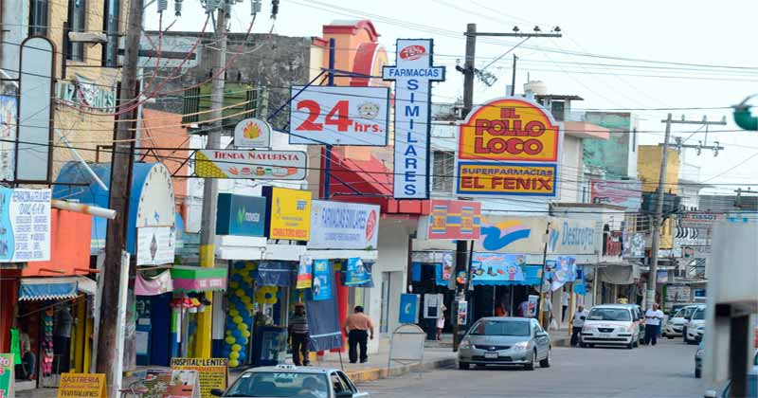
DEFINICIONES
LOS USUARIOS NO DOMÉSTICOS (UND)
PERSONA NATURAL O JURÍDICA que realiza DESCARGAS DE AGUAS RESIDUALES NO DOMÉSTICAS al sistema de alcantarillado sanitario.
Usuarios de la EPS ILO
Lubricentros
Restaurantes
Mercados
Laboratorios
Hospitales
Lavanderías
Camales
ARND: LÍQUIDOS PRODUCIDOS POR ALGUNA ACTIVIDAD ECONÓMICA comercial e industrial, DISTINTOS a los generados por los USUARIOS DOMÉSTICOS quienes descargan aguas residuales debido a: La preparación de alimentos, el aseo personal y los desechos fisiológicos.
Postas Médicas
Grifos
Entre otros.
15

Slide 16
DEFINICIONES
LOS PARÁMETROS
Su incumplimiento conlleva un PAGO ADICIONAL
ANEXO 1
PARÁMETRO | UNIDAD | EXPRESIÓN | VMA
Demanda Bioquímica de Oxigeno (DBO₅) | mg/L | DBO₅ | 500
Demanda Química de Oxigeno(DQO) | mg/L | DQO | 1000
Sólidos Suspendidos Totales | mg/L | S.S.T. | 500
Aceites y grasas | mg/L | A y G | 100
16

Slide 17
DEFINICIONES
LOS PARÁMETROS
ANEXO 2
Su incumplimiento conlleva una SUSPENSIÓN TEMPORAL DEL SERVICIO DE ALCANTARILLADO SANITARIO
PARÁMETRO | UNIDAD | EXPRESIÓN | VMA
Aluminio | mg/L | Al | 10
Arsénico | mg/L | As | 0.5
Boro | mg/L | B | 4
Cadmio | mg/L | Cd | 0.2
Cianuro | mg/L | CN- | 1
Cobre | mg/L | Cu | 3
Cromo hexavalente | mg/L | Cr+6 | 0.5
Cromo total | mg/L | Cr | 10
Manganeso | mg/L | Mn | 4
Mercurio | mg/L | Hg | 0.02
Níquel | mg/L | Ni | 4
Plomo | mg/L | Pb | 0.5
Sulfatos | mg/L | SO₄-2 | 1000
Sulfuros | mg/L | S-2 | 5
Zinc | mg/L | Zn | 10
Nitrógeno Amoniacal | mg/L | NH+4 | 80
pH | unidad | pH | 6-9
Sólidos Sedimentables | Ml/L/h | S.S. | 8.5
Temperatura | ºC | T | <35
17

Slide 18
DEFINICIONES
DESCARGAS PERMITIDAS Y NO PERMITIDAS
Aguas Residuales No Domésticas (ARND) que NO excedan los Anexos N° 1 y N° 2 de VMA (Permitido sin sanciones o pagos adicionales). Excesos del Anexo N° 1 está permitido pero con pagos adicionales.
Permitidas
ARND que excedan el Anexo N° 2 de VMA.
Residuos sólidos, líquidos o gaseosos que causen daño a la infraestructura sanitaria. / Material orgánico de cualquier tipo y estado. / Mezclas inflamables, radioactivas, explosivas, corrosivas, tóxicas y/o venenosas. / Descargas que dificulten el libre flujo de las ARND. / Residuos sólidos o viscosos. / Gases procedentes de escapes de motores de cualquier tipo. / Disolventes orgánicos y pinturas. / Carburo cálcico y otras sustancias sólidas potencialmente peligrosas. / Hidrocarburos y sus derivados. / Materias colorantes. / Agua salobre. / Residuos que generen gases nocivos.
No Permitidas
18

Slide 19
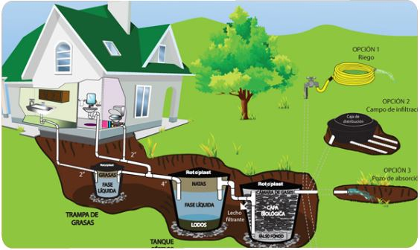
DEFINICIONES
OBLIGACIONES DEL UND
PRESENTAR ANUALMENTE la DECLARACIÓN JURADA de Usuario No Doméstico.
IMPLEMENTAR UN SISTEMA DE TRATAMIENTO de aguas residuales, cuando sus descargas excedan los VMA.
INFORMAR A LA EPS, cuando las descargas de ARND PRESENTEN alguna MODIFICACIÓN derivada de la operación, ≤ 15 DÍAS HÁBILES a partir de la ampliación o variación.
Efectuar el PAGO ADICIONAL POR EXCESO de concentración de los parámetros fijados en el ANEXO N° 1.
PAGAR EL IMPORTE de la TOMA DE MUESTRA INOPINADA, análisis y cualquier otro gasto de laboratorio, CUANDO SE SOBREPASE LOS VMA.
1
2
3
4
5
19

Slide 20
DEFINICIONES
OBLIGACIONES DEL UND
BRINDAR todas las FACILIDADES, accesos e ingresos necesarios para efectuar la TOMA DE MUESTRA INOPINADA.
NO SUSPENDER, DILUIR Y/O REGULAR, de cualquier forma, el flujo de sus DESCARGAS DE ARND ANTES O DURANTE la toma de muestra o la TOMA DE MUESTRA INOPINADA.
DECLARAR, REPORTAR Y CUMPLIR CON LAS OBLIGACIONES establecidas en el REGLAMENTO, en función de los parámetros que se establecieron para su actividad según el CIIU. Actividades sin CIIU cumplirán todos los parámetros.
ASUMIR LOS COSTOS ASOCIADOS AL INCUMPLIMIENTO, procesos y otras actividades adicionales relacionadas a la implementación de los VMA.
6
7
8
9
20

Slide 21
DEFINICIONES
DERECHOS DEL UND
1
RECIBIR INFORMACIÓN sobre la normatividad, las modificaciones y actualizaciones RESPECTO A LOS VMA.
SOLICITAR LA EXONERACIÓN del pago adicional por excesos o suspensión del servicio de alcantarillado, cuando por CASO FORTUITO O FUERZA MAYOR se haya excedido los VMA.
SOLICITAR directamente a cualquier laboratorio acreditado, la TOMA DE MUESTRA DE PARTE y los análisis de sus descargas.
PRESENCIAR Y PARTICIPAR en la TOMA DE MUESTRA INOPINADA, así como suscribir el Acta de la misma.
PRESENTAR RECLAMOS, si consideran que ha sido vulnerado alguno de sus derechos.
SOLICITAR por escrito y por única vez a la EPS, de tratarse de la PRIMERA OPORTUNIDAD de EXCESOS DEL ANEXO N° 2, el otorgamiento de un PLAZO ADICIONAL en pro de implementar medidas para adecuar sus descargas no domésticas a los VMA.
2
3
4
5
6
21

Slide 22
DEFINICIONES
OBLIGACIONES DE LA EPS ILO
1
SOLICITAR AL UND la presentación anual de la DECLARACIÓN JURADA de UND.
REGISTRAR AL UND una vez revisada y evaluada la Declaración Jurada de UND.
PAGAR EL IMPORTE de la TOMA DE MUESTRA INOPINADA, análisis y cualquier otro gasto de laboratorio, CUANDO EL UND NO SOBREPASE los VMA.
Emitir PRONUNCIAMIENTO, previa evaluación de la información presentada, y ASIGNAR UN CÓDIGO de Usuario No Doméstico.
SOLICITAR Y COBRAR AL UND EL PAGO ADICIONAL por exceso de concentración de los parámetros VMA del ANEXO N° 1.
SUSPENDER TEMPORALMENTE EL SERVICIO de alcantarillado sanitario por exceder los VMA de algún parámetro del ANEXO N° 2, y en los casos que establezca el Reglamento.
2
3
4
5
6
22

Slide 23
DEFINICIONES
OBLIGACIONES DE LA EPS ILO
COMUNICAR A LOS UND sobre la normatividad, las modificaciones y actualizaciones RESPECTO A LOS VMA.
REPONER EL SERVICIO de alcantarillado previa verificación del cumplimiento de los parámetros establecidos en el ANEXO N° 2.
REGISTRAR DE OFICIO AL UND, en cualquiera de los casos pre establecidos en el Reglamento.
SUSPENDER EL COBRO DEL PAGO ADICIONAL por exceso de concentración al UND, previa verificación del cumplimiento de los parámetros del ANEXO N° 1.
En CASO FORTUITO O FUERZA MAYOR, EVALUAR SI temporalmente PROCEDE EXONERAR al UND del pago adicional por exceso de concentración de parámetros o de la suspensión del servicio de descargas al sistema de alcantarillado.
7
8
9
10
11
23

Slide 24
DEFINICIONES
DERECHOS DE LA EPS ILO
1
SOLICITAR al laboratorio que efectúe la TOMA DE MUESTRA INOPINADA y el análisis de las descargas del UND que, según su criterio amerite la revisión de los ANEXOS N° 1 Y N° 2.
REALIZAR ESTUDIOS para caracterizar tipos de descargas no domésticas a fin de PROPONER su evaluación al MVCS.
SUSPENSIÓN TEMPORAL DEL SERVICIO: La EPS podrá suspender temporalmente el servicio de alcantarillado sanitario ante el incumplimiento de las obligaciones señaladas en el Reglamento.
De considerarlo necesario, SOLICITAR adicionalmente AL UND la PRESENTACIÓN de algunos o de todos los parámetros del ANEXO N° 2, en su PRIMERA presentación de DECLARACIÓN JURADA.
SUSPENSIÓN DEFINITIVA DEL SERVICIO: La EPS se encuentra facultada a suspender definitivamente el servicio de alcantarillado sanitario a usuarios clandestinos.
2
3
4
5
24

Slide 25
VMA
PROCEDIMIENTOS
IMPACTOS
RECOMENDACIONES
RAZÓN DE SER
DEFINICIONES
25

Slide 26
PROCEDIMIENTOS
Procedimientos VMA
Registro
Monitoreo y Control
Toma de Muestra Inopinada
Reclamos
Notificación
Registro de Oficio
Declaración Jurada
Pago Adicional
Formato de Reclamos
Suspensión del Servicio
Acta de TMI
Resultados de Laboratorio
26

Slide 27
PROCEDIMIENTOS
Procedimientos VMA
Registro
Monitoreo y Control
Toma de Muestra Inopinada
Reclamos
Notificación
Registro de Oficio
Declaración Jurada
Pago Adicional
Formato de Reclamos
Suspensión del Servicio
Acta de TMI
Resultados de Laboratorio
27

Slide 28
PROCEDIMIENTOS
REGISTRO
PLAZOS
ENTREGAR NOTIFICACIÓN - EPS ILO
Notificación
- Realizado por la EPS ILO.
- Contiene información general (+Aplicativo VMA).
Fecha indeterminada, 1 vez al año
PRESENTAR DDJJ - UND
45 DH de recepcionada la Notificación
REVISAR DDJJ - EPS ILO
Declaración Jurada
- Realizado por el UND.
- Contiene información de Resultados de Laboratorio.
15 DH de recepcionada la DDJJ
LEVANTAR OBSERVACIONES - UND
10 DH de recepcionada las observaciones
Registro
- Realizado por la EPS ILO.
- Proporciona un Código de Registro de UND.
- Involucra un Registro de Oficio.
REVISAR SUBSANACIONES - EPS ILO
10 DH de recepcionada las subsanaciones
REGISTRAR DE OFICIO - EPS ILO
7 DH posterior al vcto del plazo
28

Slide 29
PROCEDIMIENTOS
NOTIFICACIÓN – EPS ILO
Presenta Normativa Procedimental
Normas VMA, Documentación requerida, Plazos de Entrega, Procedimientos.
Presenta Información del Aplicativo VMA
Pautas, Usuario, y Contraseña para el uso del Aplicativo VMA.
Recoge Información Importante
Correo electrónicos y celulares de contacto del UND; firma de recepción.
29

Slide 30
PROCEDIMIENTOS
DECLARACIÓN JURADA - UND
Documentos a Presentar
Declaración Jurada de UND con COPIA SIMPLE DE RESULTADOS DE LABORATORIO; y de existir: El Esquema de Procesos Unitarios, y el Diagrama de Flujo del Tipo de Tratamiento de AR
Copia legalizada de la vigencia de poder del representante legal.
Ficha de Registro Único de Contribuyente - Acreditación del Inicio de Actividades.
Parámetros a Evaluar y Presentar
PRIMERA VEZ: Todo el Anexo N° 1. Anexo N° 2, sólo si la EPS lo considera necesario.
En Adelante: Determinados acorde a su actividad según el CIIU. Sin CIIU, todo Anexo N° 1 y N° 2.
30

Slide 31
PROCEDIMIENTOS
REGISTRO DEL UND – EPS ILO
Revisión de Declaración Jurada de UND
Validación del cumplimiento de requisitos documentarios y de parámetros.
Registro y Código de UND
Registrar al UND; generar y proporcionar el Código de Registro de UND.
Registro de Oficio
Monitorear plazos y entregables, y Registrar de Oficio ante incumplimientos.
31

Slide 32
PROCEDIMIENTOS
Procedimientos VMA
Registro
Monitoreo y Control
Toma de Muestra Inopinada
Reclamos
Notificación
Registro de Oficio
Declaración Jurada
Pago Adicional
Formato de Reclamos
Suspensión del Servicio
Acta de TMI
Resultados de Laboratorio
32

Slide 33
PROCEDIMIENTOS
MONITOREO Y CONTROL
EXCESOS DEL ANEXO N° 1
Monitoreo y Control de Parámetros de VMA
Cálculo y Cobro del Pago Adicional
- Revisión de Resultados de Laboratorio del UND o de las TMI.
- Determinar cumplimientos o excesos de VMA.
EXCESOS DEL ANEXO N° 2
Suspensión del Servicio de Alcantarillado
SIN EXCESOS EN LOS ANEXOS
Actualización del Registro
33

Slide 34
PROCEDIMIENTOS
MONITOREO Y CONTROL
Pago Adicional
Metodología SUNASS de Cálculo de Pago Adicional
Detalle de cobros en la Boleta de Pago.
Suspensión del Servicio de Alcantarillado
Procedimiento de Cierre y Reapertura de Servicio.
Evaluar plazo adicional de solicitarse (1° vez).
Actualización del Registro
De existir cumplimientos de parámetros, sólo se actualiza el registro.
34

Slide 35
PROCEDIMIENTOS
Procedimientos VMA
Registro
Monitoreo y Control
Toma de Muestra Inopinada
Reclamos
Notificación
Registro de Oficio
Declaración Jurada
Pago Adicional
Formato de Reclamos
Suspensión del Servicio
Acta de TMI
Resultados de Laboratorio
35

Slide 36
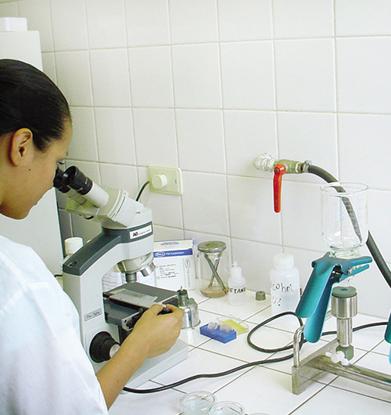
PROCEDIMIENTOS
TOMA DE MUESTRA INOPINADA
Toma de Muestra
- Realizado por el Laboratorio, en compañía de la EPS ILO.
- Acta de Toma de Muestra.
Resultados
- Entregado por el Laboratorio a la EPS ILO.
- Contiene información de parámetros solicitados.
Control y Monitoreo
- Realizado por la EPS ILO.
- Revisión de resultados y determinación de excesos.
36

Slide 37
PROCEDIMIENTOS
TOMA DE MUESTRA INOPINADA
El UND en la TMI
Tiene la obligación de BRINDAR todas las FACILIDADES, y EVITAR distorsiones del ARND.
Tiene derecho a presenciar la TMI, y de requerirlo, firmar el Acta de TMI, la no firma NO invalida el Acta.
Gastos de TMI y Control de Resultados
DE EXCEDER algún parámetro evaluado, el gasto de la TMI será asumido por el UND en la siguiente boleta de pago. DE NO EXCEDER ningún parámetro, la EPS ILO asumirá todos los gastos.
De exceder algún parámetro de Anexo 1, se procede al COBRO ADICIONAL; algún parámetro del Anexo 2, se procede a SUSPENDER EL SERVICIO.
37

Slide 38
PROCEDIMIENTOS
Procedimientos VMA
Registro
Monitoreo y Control
Toma de Muestra Inopinada
Reclamos
Notificación
Registro de Oficio
Declaración Jurada
Pago Adicional
Formato de Reclamos
Suspensión del Servicio
Acta de TMI
Resultados de Laboratorio
38

Slide 39
PROCEDIMIENTOS
ATENCIÓN DE RECLAMOS
VMA RELATIVO A LA FACTURACIÓN
Reclamo Comercial por VMA
(i) El Factor de Ajuste, y (ii) el Factor de Ajuste + el importe facturado por el servicio de Alcantarillado.
Formato de Reclamo Referido a VMA, luego el Procedimiento Ordinario de Atención de Reclamos.
Plazo: ≤ 2 meses siguientes al vcto de facturación.
VMA NO RELATIVO A LA FACTURACIÓN
(i) Suspensión del servicio de A.S. (ii) Rehabilitación del servicio de A.S. (iii) Validez de resultados de la muestra.
Plazo: En tanto se mantenga la situación de cierre.
Admisión de Reclamos
NO PROCEDE el reclamo contra la suspensión del servicio de A.S. adoptada sobre la base de los resultados presentados por el UND en la DDJJ de UND.
Reclamo Comercial General
Si ÚNICAMENTE se cuestiona la facturación de: (i) Costos de la prueba inopinada. (ii) Servicios colaterales de suspensión y reapertura del servicio de A.S. (iii) Importe facturado por el servicio de A.S.
39

Slide 40
PROCEDIMIENTOS
ATENCIÓN DE RECLAMOS
Durante el procedimiento de reclamo NO SE PODRÁ DISPONER LA SUSPENSIÓN DEL SERVICIO DE A.S. por la falta de pago de los conceptos reclamados.
Puntos Importantes
NO SE PODRÁ CONDICIONAR LA ATENCIÓN DE UN RECLAMO comercial por facturación al pago previo del concepto reclamado. En las facturaciones posteriores no se podrá incluir el concepto y monto objeto de reclamo mientras éste no haya sido resuelto.
La EPS se encuentra facultada para el COBRO DE LOS CONCEPTOS NO RECLAMADOS, Y CIERRE DEL SERVICIO ANTE INCUMPLIMIENTOS.
40

Slide 41
VMA
PROCEDIMIENTOS
IMPACTOS
RECOMENDACIONES
RAZÓN DE SER
DEFINICIONES
41

Slide 42
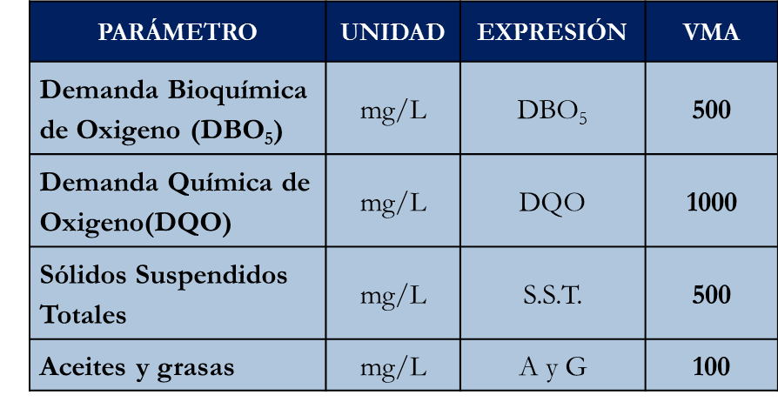
IMPACTOS
USUARIOS NO DOMÉSTICOS
¿SE CUMPLEN LOS VMA DEL ANEXO 1?
SIN COBROS ADICIONALES
CON COBROS ADICIONALES
SI
NO
HASTA 20 VECES EL IMPORTE DE ALCANTARILLADO!!!
42

Slide 43
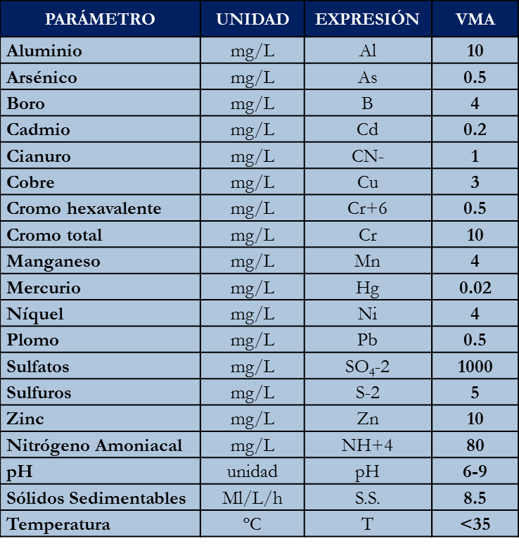
IMPACTOS
USUARIOS NO DOMÉSTICOS
SIN SUSPENSIÓN DEL SERVICIO DE A.S.
¿SE CUMPLEN LOS VMA DEL ANEXO 2?
CON SUSPENSIÓN DEL SERVICIO DE A.S.
SI
NO
INCLUYE GASTOS DE CIERRE Y REAPERTURA!!!
43

Slide 44
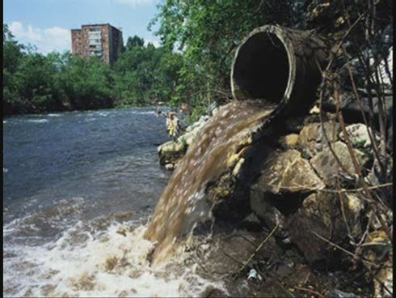
IMPACTOS
MEDIO AMBIENTE Y SALUD PÚBLICA
¿SE CUMPLEN LOS VMA DEL ANEXO 1 Y 2?
SI
NO
CONSERVACIÓN DEL MEDIO AMBIENTE Y CUIDADO DE LA SALUD PÚBLICA
DAÑO MEDIOAMBIENTAL Y PERJUICIOS A LA SALUD PÚBLICA
DETERIORO DE LA CALIDAD DE VIDA DE LAS FAMILIAS!!!
44

Slide 45
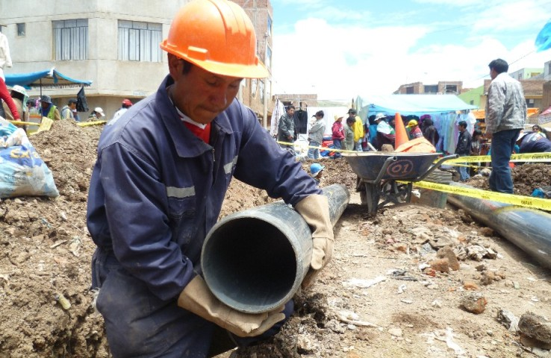
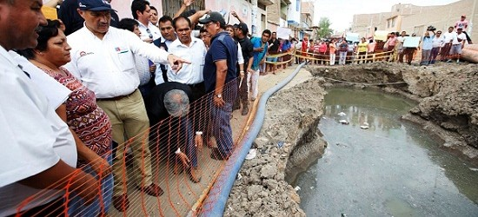
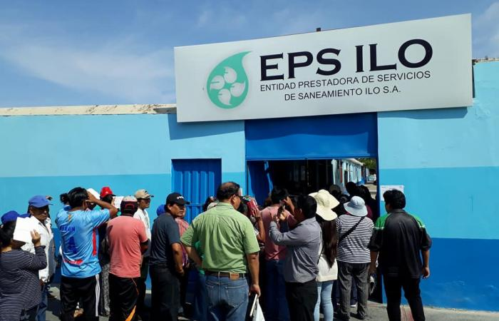
IMPACTOS
INFRAESTRUCTURA DE ALCANTARILLADO
¿SE CUMPLEN LOS VMA DEL ANEXO 1 Y 2?
SI
NO
PROTECCIÓN DE LA INFRAESTRUCTURA DE ALCANTARILLADO
DAÑOS A LA INFRAESTRUCTURA DE ALCANTARILLADO
LIMITANTE PARA EL BUEN DESEMPEÑO DEL SERVICIO DE LA EPS ILO!!!
45

Slide 46
VMA
PROCEDIMIENTOS
IMPACTOS
RECOMENDACIONES
RAZÓN DE SER
DEFINICIONES
46

Slide 47
RECOMENDACIONES
QUÉ DEBEMOS HACER?
PREPARACIÓN
CUMPLIR LA NORMATIVA VMA
Antes de la Entrega de la DDJJ de UND
COMO?
SUSTENTACIÓN
Para la Entrega de la DDJJ de UND
SUPEDITACIÓN Y ADECUACIÓN
Después de la Entrega de la DDJJ de UND
47

Slide 48
RECOMENDACIONES
QUÉ DEBEMOS HACER?
PREPARACIÓN
1) Revisar e interiorizar Normativa VMA
2) Adecuar o planificar la adecuación de las descargas de ARND
3) Indagar sobre Laboratorios Acreditados (costos, tiempos)
4) Recepcionar la Notificación, suministrando adecuadamente a la EPS ILO los respectivos datos de contacto
48

Slide 49
RECOMENDACIONES
QUÉ DEBEMOS HACER?
APLICATIVO VMA
SUSTENTACIÓN
5) Ingresar al Aplicativo VMA y completar la DDJJ de UND
6) Contratar a un Laboratorio para evaluación de las ARND
7) Adjuntar a la DDJJ de UND los Resultados de Laboratorio, la Copia Legalizada de la Vigencia de Poder del Representante Legal, y la Ficha de Registro Único de Contribuyente - Acreditación del Inicio de Actividades
8) Entregar a la EPS ILO la DDJJ de UND antes del vencimiento del Plazo establecido (45 días hábiles después de recepcionada la Notificación)
49

Slide 50
RECOMENDACIONES
QUÉ DEBEMOS HACER?
SUPEDITACIÓN Y ADECUACIÓN
9) Recepcionar pronunciamiento de la EPS ILO
- Sin excesos?: Continuar monitoreando el buen desempeño de las ARND
- Excesos en Anexo 1?: Adecuar descargas o realizar pago adicional
- Excesos en Anexo 2?: Adecuar descargas o asumir la suspensión del servicio
- De existir Controversias?: Iniciar Reclamo
50

Slide 51
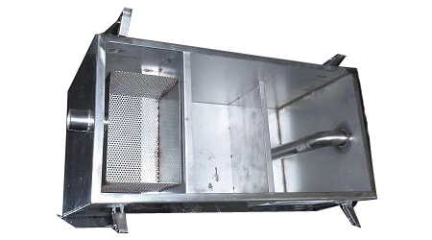
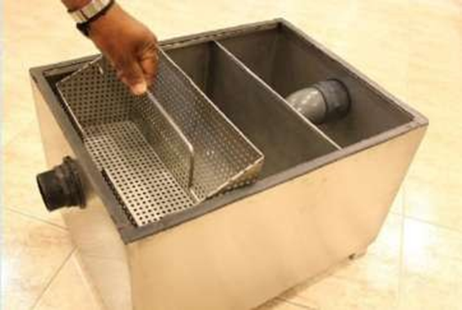
RECOMENDACIONES
ADECUACIONES
Adecuar las Aguas Residuales No Domésticas antes de descargar en el Sistema de Alcantarillado de la EPS ILO
Remover la materia orgánica
Remover Aceites y Grasas
Remover Sólidos Sedimentables
Remover Sustancias Tóxicas
Mediante procesos físicos, químicos y biológicos.
Desgrasadora
Dispositivos
Unidades de Tratamiento Químico
Retención de Sólidos
51

Slide 52
VIDEO II
Resumen del VMA
https://www.youtube.com/watch?v=HfBqud6go18
52
Notes:
https://www.youtube.com/watch?v=HfBqud6go18 todo el VMA en Puno
https://www.youtube.com/watch?v=XubW47Eo_oQ alternativas de tratamiento VMA
https://www.youtube.com/watch?v=XMvncTxCLB4 contaminación del agua
https://www.youtube.com/watch?v=ANNNiVYqx-s cuidado del alcantarillado

Slide 53
MUCHAS GRACIAS!!!
Lic. Guillermo del Aguila Sánchez Asesor en Gestión Pública y Gestión Comercial Programa de Modernización y Fortalecimiento del Sector Agua y Saneamiento - PROAGUA II ¨Un programa fomentado por el Gobierno Federal alemán a través de la Deutsche Gesellschaft für Internationale Zusammenarbeit (GIZ) GmbH¨ T: +5112220990 C: +51975148339 E: gdelaguila@proagua.pe
53

